Slide 1
6. Medioiden moninaisuus ja uskontokuvausten sääntely
Ydinsisällöt

Slide 2
Julkisrahoitteiset mediat
Julkisrahoitteinen media (esimerkiksi YLE ja BBC) lähettää tyypillisesti jonkin verran myös uskonnollista ohjelmaa.
Yleisradiota säätelevä laki velvoittaa sitä tarjoamaan hartausohjelmia.
Suurin osa ohjelmasta on evankelis-luterilaisen kirkon tunnustuksen mukaista.
Pieni osa on ortodoksisen kirkon sisältöä, ja jonkin verran lähetetään myös vapaiden suuntien ja katolisen kirkon jumalanpalveluksia.
Kaupalliset mediat päättävät itse, sopiiko uskonnollinen sisältö niiden tavoitteisiin.

Slide 3
Uskonto suomalaisessa mediassa
Suomalaisen television uskonnollisen sisällön ohjelmatyypit:
kristilliset hartausohjelmat
uskontoja käsittelevät dokumentit
keskusteluohjelmat

Slide 4
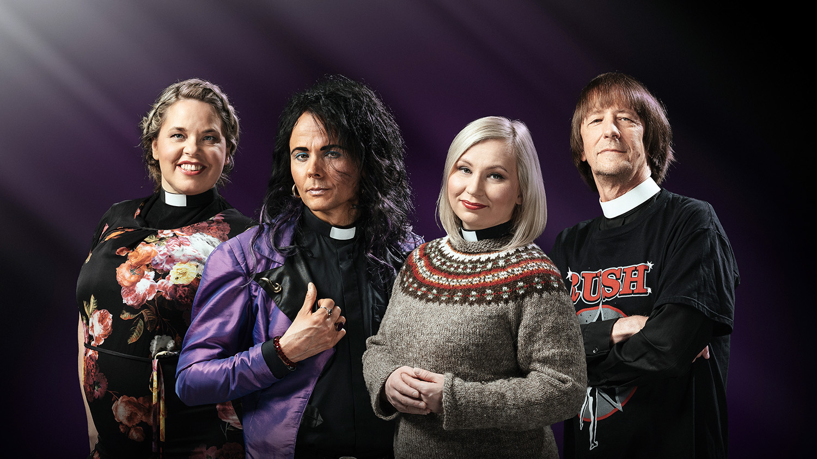
Uskonto televisiossa
Televisio voi olla uskontojen kannalta ongelmallinen formaatti ohjelmien luonteen takia:
Televisio toistaa uskonnollisen tapahtuman muttei tarjoa kokemusta läsnäolosta (välittäminen).
Keskusteluohjelmissa uskonto on puolustajien ja vastustajien argumentoinnin kohteena (väittely).
Televisio suosii viihteellistä ja nopeatempoista sisältöä vakavan ja pohdiskelevan otteen sijaan (viihteellistyminen).

Slide 5

Uskonto radiossa
Uskontoa käsitellään radiossa enemmän kuin televisiossa.
Uskontoon liittyviä sisältöjä ovat muun muassa hartausohjelmat, jumalanpalvelukset ja uskontoihin ja katsomuksiin liittyvät keskusteluohjelmat.

Slide 6
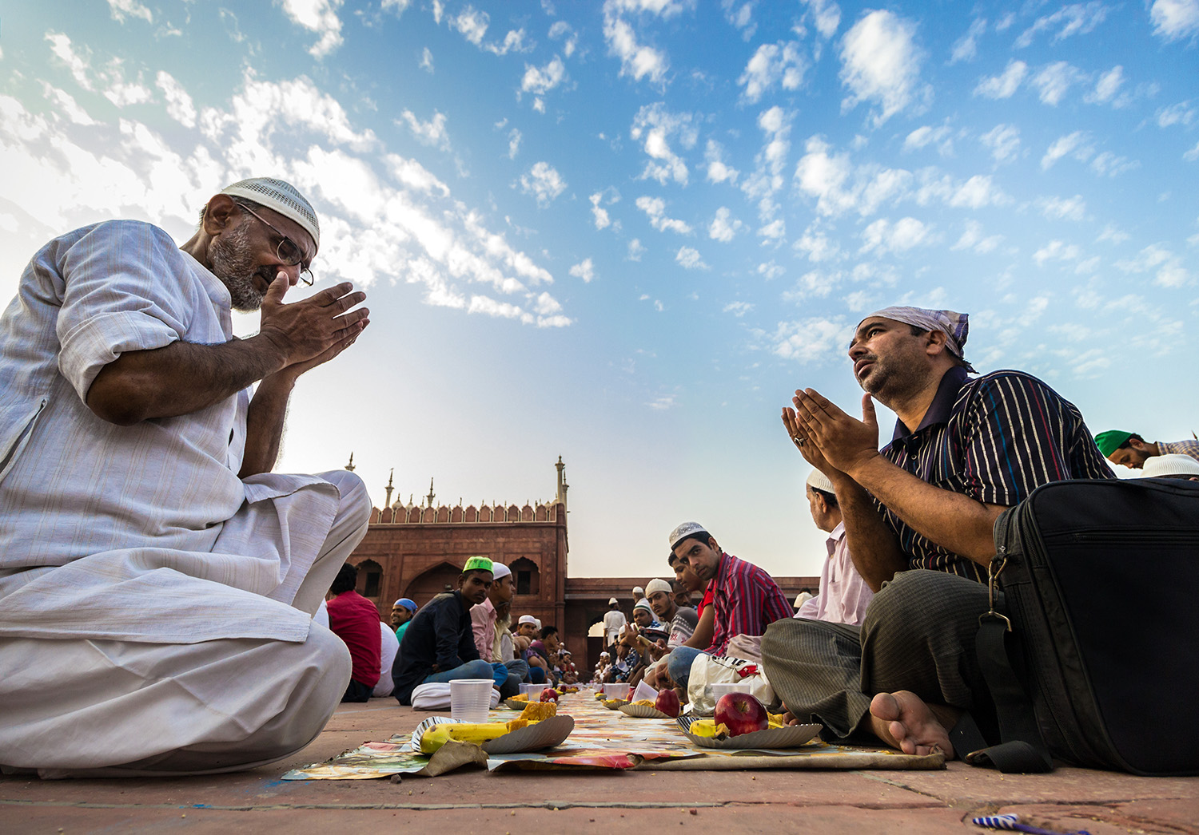
Uskonto lehdistössä
Sanomalehdet jaetaan usein vakaviin ja viihteellisiin (sanomalehdet vs. iltapäivälehdet).
Vakava lehdistö keskittyy uskontoihin liittyviin ajankohtaisiin aiheisiin (esimerkiksi kirkon asema suomalaisessa yhteiskunnassa).
Viihteellinen lehdistö tekee tyypillisesti henkilökeskeisiä juttuja ja kertoo perinteisten uskontoperinteiden ulkopuolisista aiheista (esimerkiksi ufot ja yliluonnolliset kokemukset).

Slide 7

Uskonto aikakauslehdissä
Aikakauslehdissä uskontoa ja henkisyyttä käsitellään usein elämänhallinnan näkökulmasta.
Aiheina voivat olla esimerkiksi jooga, enkeliterapiat ja uskomushoidot.
Uskonto on esillä myös henkilöhaastatteluissa.

Slide 8

Uskonto verkossa ja somessa
Uskonto on läsnä myös verkkoympäristöissä ja sosiaalisessa mediassa
Sosiaalinen media mahdollistaa laajan keskustelukentän, jossa keskusteluja ja julkaistuja tekstejä ei valvota samalla tavalla kuin perinteisessä mediassa uskontoa.
Sivuston ylläpitäjät voivat moderoida keskusteluja.
Algoritmit ohjaavat käyttäjän näkemää sisältöä, ja usein sosiaaliseen mediaan kirjoitetut viestit tavoittavat samanmielisiä vahvistaen näin jo muodostuneita käsityksiä.
Somesta löytyy sekä korkeatasoista että virheellistä ja kärjistettyä sisältöä.

Slide 9
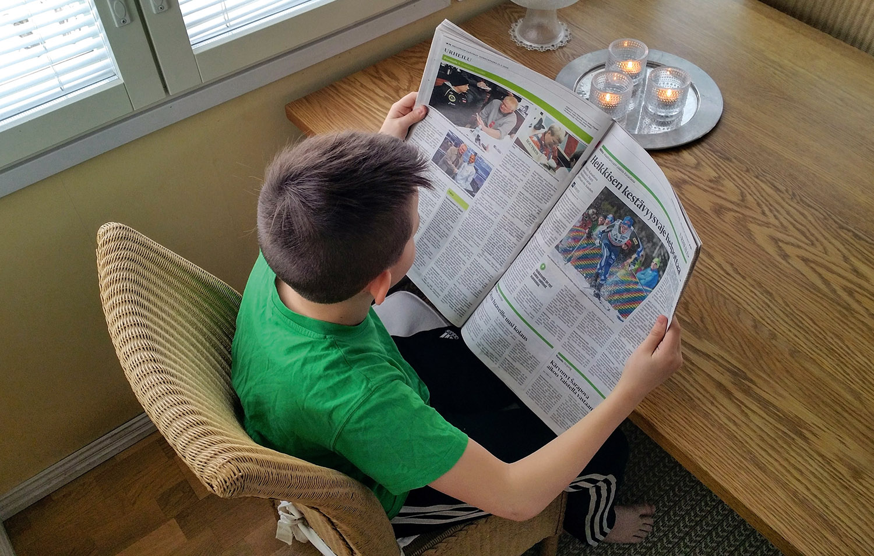
Uskonto eri mediagenreissä
Mediagenre = median ja viestinnän lajityyppi
Uskontoa käsitellään kaikissa lehden mediagenreissä, kuten uutisissa, kulttuurisivuilla, pääkirjoituksissa ja kolumneissa.
Uskontoa pääaiheena käsittelevät lehtijutut muodostavat vain pienen osan sanomalehtien uskontokuvauksista.
Useimmiten lehtijutussa, jossa uskonto esiintyy, pääaihe on jokin toinen.

Slide 10
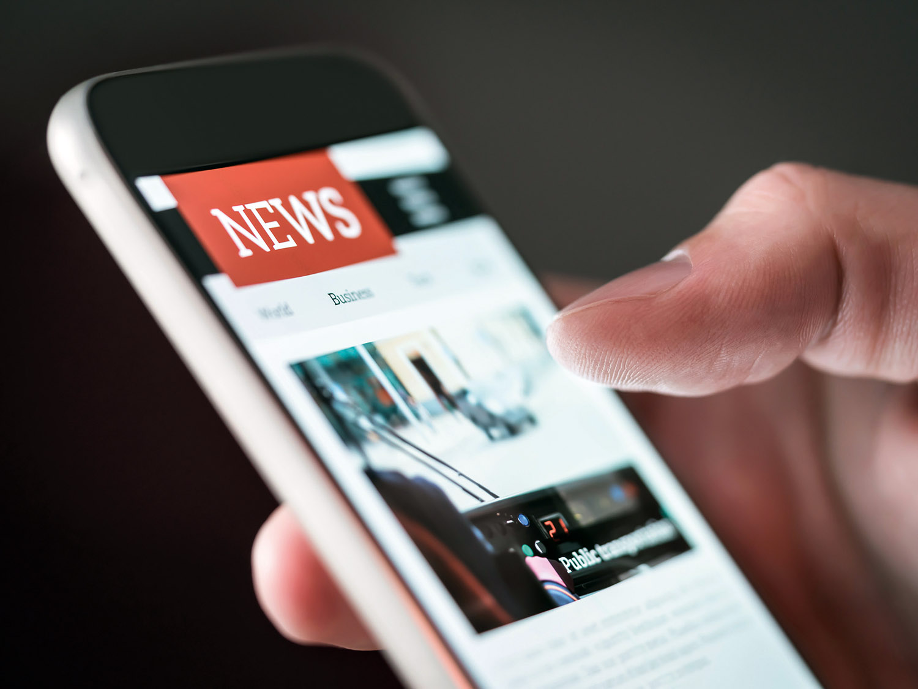
Median itsesääntely
Medialle on jossain määrin ominaista yksinkertaistaminen, kärjistäminen ja stereotyyppinen uskontojen kuvaaminen.
Yksittäinen kuluttuja voi antaa medialle palautetta puutteellisista sisällöistä.
Julkisen sanan neuvosto (JNS) on joukkoviestinnän itsesääntelyyn perustuva toimielin. Se valvoo kotimaisia medioita, jotka ovat sitoutuneet Journalistin ohjeisiin.

Slide 11
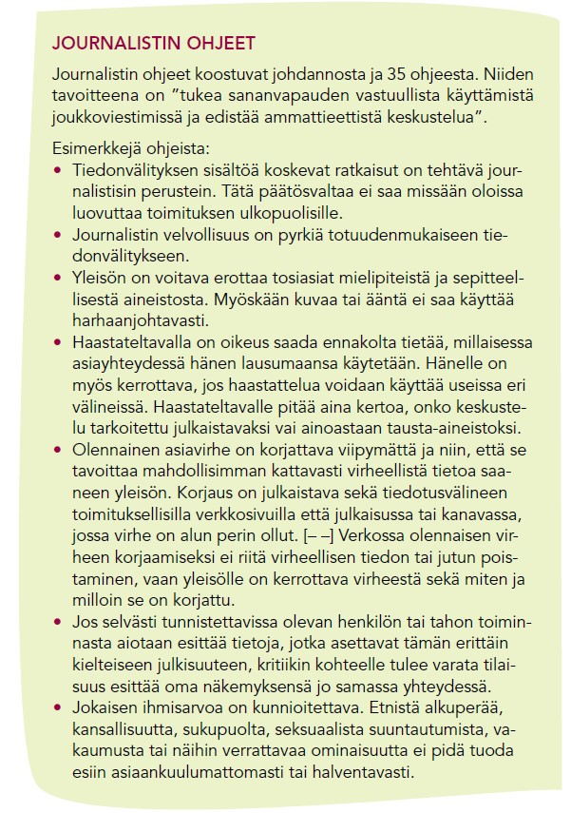

Slide 12
Julkisen sanan neuvoston toiminta
Kuka tahansa voi tehdä JSN:lle kantelun, jos hän kokee jonkin mediasisällön olleen Journalistin ohjeiden vastainen.
JSN arvioi, ovatko mediat ja toimittajat noudattaneet Journalistin ohjeita ja antaa medialle joko vapauttavan tai langettavan päätöksen.
Langettavan päätöksen saaneen median odotetaan julkaisevan JSN:n ratkaisun ja oikaisevansa julkaisemansa jutun virheelliset tiedot.

Slide 13
Valemediat
Niin sanotut valemediat ovat yleistyneet 2010-luvulla
Valemediat eivät ole sitoutuneet Journalistin ohjeisiin tai ole JSN:n piirissä.
Osa valemedioista on levittänyt virheellistä tietoa ja vihapuhetta esimerkiksi uskonnoista.
Suomen lain mukaan uskonrauhan rikkominen ja kiihottaminen kansanryhmää vastaan ovat rikoksia.
Rangaistuksena voi saada vankeutta tai sakkoja.

Slide 14
